Slide 1
COMITE DEPARTEMENTAL DE PETANQUE ET JEU PROVENCAL
DE SAONE ET LOIRE
Assemblée Générale 2024
LE 16 NOVEMBRE 2024
Chalon-sur-Saône
14 Heures

Slide 2
OUVERTURE DE NOTRE 61eme ASSEMBLEE GENERALE du 16 novembre 2024
Je vous souhaite la bienvenue et j’espère que cette Assemblée Générale sera la plus positive possible. J’accueille tout spécialement :
Monsieur Pierre Carlot représentant Mr le Maire De Chalon Sur Saône
Madame Melin représentante du Grand Chalon.
Monsieur Bernard Ponceblanc président du CDOS de Saône et Loire

Slide 3
Madame Karine Fontaine Présidente du club du Pont de Fer
Mesdames et Messieurs les présidents de clubs ou leurs représentants
Mesdames et Messieurs les membres du comité directeur
Je sais que vos agendas respectifs sont très chargés, mais chacun a tenu à nous accompagner pour faire le point sur notre comité départemental, je vous en remercie.

Slide 4
Mesdames et Messieurs
C’est pour moi, comme chaque année, un grand plaisir de vous retrouver, et c’est très chaleureusement que j’accueille ici chacun d’entre vous au nom du comité de Saône et Loire.
Cette assemblée générale est un de ces moments d’échange autour d’objectifs communs, où nous nous retrouvons tous
Nous allons faire tous ensemble, l’inventaire des activités pétanques nouvelles ou essentielles qui ont marqué l’année écoulée.

Slide 5
Avant de passer la parole à Karine qui nous accueille, le comité ayant redemandé au club du Pont de Fer de nous aider à organiser cette Assemblée Générale, Je vous demande d’avoir une pensée en la mémoire de celles et ceux qui nous ont quittés, qui ont œuvré pendant de longues années pour notre sport à tous les niveaux et à tous vos proches disparus.
Nous allons observer une minute de silence en leur mémoire.
Le président
ROBERT DUTRONC

Slide 6
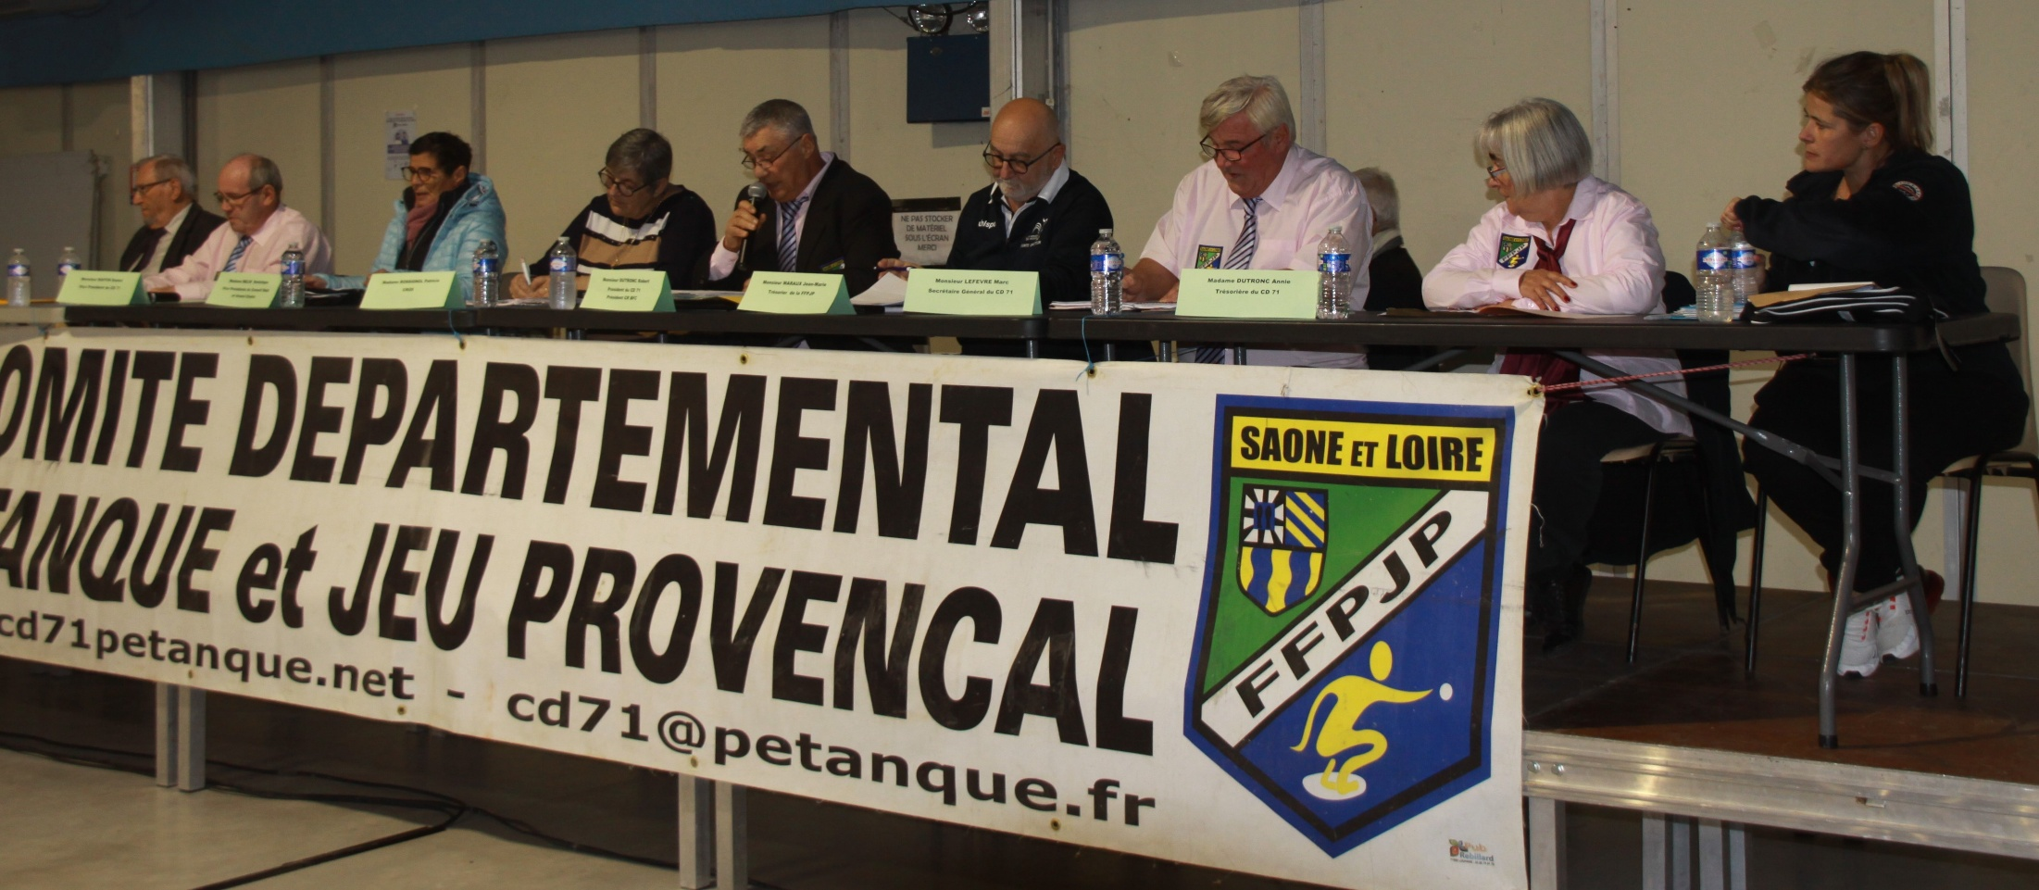
Approbation du compte rendu de l’Assemblée Générale
Du 18 Novembre 2023 à Autun

Slide 7

ALLOCUTION DU PRESIDENT

Slide 8
Monsieur Pierre Carlot représentant Mr le Maire De Chalon Sur Saône
Madame la Présidente de la Pétanque du Pont de Fer
Madame Dominique Melin
Monsieur Bernard Ponceblanc président du CDOS 71
Mesdames et Messieurs les présidents et représentants des clubs.
Mesdames et Messieurs les membres du comité directeur.
Mesdames, Messieurs.

Slide 9
Nous voilà réuni une nouvelle fois pour échanger sur notre discipline, faire le bilan de l’activité de notre comité départemental. Comme toujours nous avons eu des moments de satisfaction et d’autres beaucoup plus difficile
L’année 2024 a été une année se terminant sur une bonne note concernant le développement de notre sport, un bon chiffre au niveau des licences, ce qui fait de cette année une des meilleurs depuis le COVID. Et un champion de France Clément Duvernay.

Slide 10
La participation à nos compétitions est sans appel championnats : des clubs, départementaux, compétitions féminines, coupe de France etc …la participation est en constante augmentation. Le plus difficile est la mise en place du calendrier, il déborde de compétitions.

Slide 11
Chacun veut garder sa date mais à un moment donné il faut trancher et nous faisons des déçus, des clubs qui ne comprennent pas pourquoi on leur demande de changer de journée ou d’annuler leur compétition pour une simple raison ils se trouvent en face d’un régional ou d’une compétition nationale qui sont des compétitions dites protégées.

Slide 12
Mais également si des concours ont lieu sur le même secteur ou dans un rayon de quelques kilomètres le comité prend la sentence de demander à certains clubs de reporter ou d’annuler leur compétition. Nous faisons toujours en sorte que chacun obtienne ce qu’il souhaite.

Slide 13
Chacun d’entre vous doit améliorer l’organisation des championnats clubs.
Déjà prendre des journées pour recevoir les équipes qui composent le groupe, ensuite les coachs ou capitaines ont l’obligation de remplir les feuilles de match correctement sans oublier de noter les résultats et que tout soit lisible et exploitable par le responsable.

Slide 14
C’est tellement plus agréable de recevoir une feuille de match bien écrite propre et sans rature. Je rappelle que le club qui reçoit doit obligatoirement faire une feuille de jury.
Maintenant parlons d’un sujet qui a beaucoup d’importance à nos yeux : les jeunes. Nous avons six écoles de pétanque labellisée pour 2025.

Slide 15
Pour l’instant personne au sein du comité pour prendre en charge cette catégorie de joueurs. Nous n’arrivons pas à engager des équipes dans le championnat des clubs, pépites, sélection départemental et régional. Pour le championnat de Saône et Loire la participation est à peu près correct.

Slide 16
Nous avons des jeunes qui participent au centre régional d’entrainement joueuses et joueurs de Saint Marcel. Pour nos représentants à la compétition des pépites les résultats sont là. Concernant le défi Tir-Point, là aussi la BFC a été très performante ! Au classement par équipes, nous avons terminé 2ème, à seulement 4 points d’AURA.

Slide 17
3 joueurs se sont qualifiés pour les finales, Enzo Chaussin a remporté le défi-tir en cadet, tandis que Titouan Deschamps et Samuel Chevalier ont fini à la 3ème place à pour info, nous étions la seule région à avoir 3 jeunes en finale.
Au classement des parties (22 parties au total), la BFC a terminé à une belle 5ème place, derrière PACA, Normandie, Aura et Grand Est.

Slide 18
Pour notre 1ère participation en tant que CRE, c’est un très beau résultat car vous le saviez, nous partons avec un peu de retard sur les autres régions, qui ont un CRE depuis 3, 4 ans.
Le comité fournira des efforts mais attention nous voulons un retour. Beaucoup d’entre vous ont le bon slogan les jeunes sont l’avenir de la pétanque mais ceci n’est pas suivi d’effets aux sélections à Macon pas un jeune de Saône et Loire

Slide 19
Il faudra prendre en charge les jeunes et l’engagement des éducateurs est important le comité suivra de très près les résultats.
Les championnats de Saône et Loire ont connu leur succès habituel. Nous avons fait des contrôles d’alcoolémie certains ont quitté la compétition plus tôt que prévu.

Slide 20
Nous continuerons ses contrôles et nous les étendrons aux régionaux et nationaux nous faisons la chasse à l’alcool fort sur les compétitions mais il faut que chacun comprenne soit ils viennent pour le sport, soit pour s’alcooliser dans le deuxième cas ils ne sont pas au bon endroit.

Slide 21
Nous devons appliquer le règlement fédéral et le comité ne comprend pas les joueurs qui veulent faire du zèle en venant sur une compétition avec des pantalons qui sont interdits par exemple et à la suite de l’intervention de l’arbitre ils courent chercher la tenue correcte dans leur voiture.

Slide 22
Ceci est tout simplement pour chercher l’embrouille, si ce sont plusieurs fois les mêmes joueurs, nous demanderons aux arbitres de faire un rapport et mettrons la commission de discipline en route.
Saluons les bonnes performances de nos joueurs dans les différentes compétitions départementales, régionales, et nationales.

Slide 23
Je laisse le soin au secrétaire général de vous donner les résultats sportifs. Je me contente de vous parler de notre champion de France en individuel Clément Duvernay belle performance mais malheureusement pour nous il a décidé de nous quitter.

Slide 24
La formation va tenir une place importante dans l’avenir. Déjà à ce jour nous avons une participation importante de candidat arbitre ou éducateur. Mais la fédération prévoit de faire des petites sessions pour les dirigeants de club. Formation gratuite et qui servira à aider les dirigeants dans leur tâches quotidiennes.

Slide 25
Je ne peux passer sous silence cette fin d’année qui a vu des changements importants au sein de notre fédération. Les membres de la fédération seront élus sur liste et la tête de liste sera le président. Ce sont vous les clubs qui ont la responsabilité de voter les futurs membres de notre fédération. Les comités voteront également à hauteur de 50% des voix et 50% pour les clubs.

Slide 26
C’est pour cette raison que le comité a exigé que votre assemblée générale soit faite avant celle du comité car nous sommes dans une période olympique et tous les quatre ans pour toutes les structures nous renouvelons ou pas les membres de chaque bureau directeur. Je voudrais, une fois encore, remercier et féliciter tous les bénévoles des clubs, les entraîneurs, bien sûr, les membres du Conseil d’administration.

Slide 27
Mes plus proches collaborateurs, le comité directeur et plus particulièrement ceux qui s’occupent de la trésorerie ainsi que ceux qui vous envoient régulièrement les informations du comité.
Tous les arbitres qui œuvrent tous les Week End pour faire respecter le règlement pétanque et la tâche n’est pas toujours facile.

Slide 28
Je souhaiterais que tout le monde ait bien conscience du travail et du temps que nos bénévoles consacrent à notre association de plus de 20 membres entre 10 heures et beaucoup plus par semaine.
Nous ne sommes jamais assez nombreux, d’autant que des disciplines souffrent du renouvellement de leurs cadres.
Amis sportifs, ayez toujours à l’esprit que votre association a été créée pour votre plaisir, et que ce n’est pas un produit que vous avez acheté…

Slide 29
Aussi… je citerai Kennedy : « Demandez-vous ce que vous pourriez faire pour votre association, et non pas ce que votre association peut faire pour vous ! »
Vous allez élire de nouvelles personnes qui remplaceront ceux qui ont décidé de prendre un peu de recul avec la pétanque. Pour ces derniers souhaitons-leur une bonne continuation dans leur vie de tous les jours et de belles prouesses sur les terrains.

Slide 30
Je terminerai cette intervention par une bonne note pour tous nos clubs comme le comité directeur, nous avons fait du bon travail en 2024 faisons aussi bien en 2025.
Bonnes fêtes de fin d’année à vous et à vos proches avec de bons résultats pour l’année qui arrive prenez soin de vous.
Robert Dutronc

Slide 31
Rapport moral et d’activités sportives 2024
Du Secrétaire Général du Comité de Saône et Loire de Pétanque, CD71.
Assemblée Générale du 16 novembre 2024

Slide 32
INTRODUCTION;
RAPPORT D’ACTIVITES 2024
Cette année 2024, le comité directeur aura encore consacré une grande partie de son activité à la gestion des différents championnats départementaux, l’organisation des différents qualifiés aux Bourgogne, les divers déplacements aux France. Le déroulement de la coupe de France et départementale ainsi que tous les championnats des clubs.

Slide 33
INTRODUCTION;
RAPPORT D’ACTIVITES 2024
L’organisation du National de Chalon, les 13,14 et 15 septembre 2024.
Le suivi du calendrier, la prise en compte des résultats des différentes compétitions dans « GESLICO », la collecte des points Festival Vétérans.
Sans oublier les délégations dans vos différents Régionaux, ainsi que l’organisation du Festival Vétérans avec le soutien du club de Macon.
La gestion des licences ainsi que la relation avec les 73 clubs que comprend notre CD.

Slide 34
EFFECTIFS;
5 réunions en Comité Directeur, 5 en Bureau Directeur effectuées 2024 et 4 réunions pour la préparation du National de Chalon.
Nous sommes 4275 licenciés, nombre que nous n’avions jamais atteint! Soit le 21ème CD de France sur 106, en nombre de licenciés

Slide 35
EFFECTIFS
Qui se décompose comme suit : 1860 vétérans dont 272 féminines, 2172 séniors dont 442 féminines. Soit 18% de féminine, cela impacte le nombre de siège au Comité Directeur.
239 jeunes toutes catégories dont 54 féminines.
Je vous rappelle que les mutations pour les juniors sont payantes, les autorisations parentales sont obligatoires pour la reprise des licences jeunes toutes catégories pour 2025.

Slide 36
Informations sportif 2025
Les qualificatifs au Championnat de Bourgogne (BFC) de TIR auront lieu les 8 et mars au boulodrome de Chalon. A l’issue seront qualifiés 2 Séniors masculins et 2 féminines au France qui sera organisé le 21 aout 2025. (lieu à définir)
Le comité de Saône et Loire s’est vu confier l’organisation du Championnat de France Doublette Mixte les 28 et 29 juin 2025.

Slide 37
Informations sportif 2025
Cette compétition sera retransmise. Aucun concours ne pourra être organisé à ces dates.
Sur les demandes d’organisations des différentes manifestations il manquait la date du Festival Vétérans (ça sera le 24 septembre 2025) et la modification de date de la finale des CDC Vétérans (19 septembre 2025)

Slide 38
FONCTIONNEMENT
Il n’y aura pas d’augmentation du prix de la licence (40€), dernière en date janvier 2024. Les mutations restent au tarif de 30€ Départementale, 50€ hors Département.
Vous êtes le Bureau récemment élu ou réélu , ne pas oublier de respecter certaines règles;
  Lors de la reprise des licences du Bureau, les « Honorabilités » du Président, Secrétaire et Trésorier sont obligatoires pour la validation de votre club dans Geslico. Sans ces éléments aucune licence ne pourra être renouvelée De plus, cette année, les premières licences devront être celles du bureau directeur de votre club afin de valider l’honorabilité dans GESLICO.

Slide 39
FONCTIONNEMENT
Il faut nous retourner votre CER (contrat d’engagement Républicain) et envoyer une copie à la Préfecture. Ce document peut-être nécessaire à l’obtention de vos différentes subventions.
Signaler le changement de votre bureau à la Préfecture à l’aide du document « CERFA N°13971*03 »
Nous faire parvenir vos comptes rendus d’AG au Comité, ainsi qu’une copie à la Préfecture.
Du matériel peut être prêté par le comité (Tapis de Tir, Ordinateur) pour vos différentes manifestations moyennant une caution.

Slide 40
Les Championnats de Saône et Loire CD71
Les championnats 2024 ont réuni un nombre d’inscrit quasiment égal à 2023. Avec toutes les contraintes que cela a pu impacter pour les clubs recevant. Nombre d’inscrit, météo, etc…
Championnat de tir (tous les deux ans), aux dates du 8 et 9 mars 2025.
  _ (Si un joueur qualifié mute dans un autre club, celui-ci garde sa qualification dans son nouveau club et le suivant sur la liste de son ancien club prend sa place)

Slide 41
Les Championnats de Saône et Loire CD71
Cette année 2025, au vu du nombre d’inscrit 2024, les Championnats Doublette Mixte et Triplette Promotion seront organisés en préliminaire sur 3 secteurs.
Il manque encore quelques lieux pour l’organisation des différents Championnats 2025. Merci de vous rapprocher du Comité pour vous signaler.

Slide 42
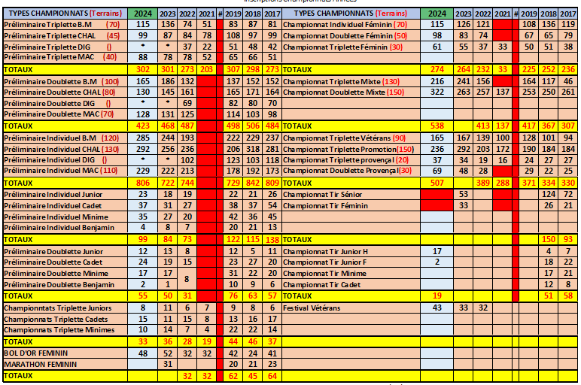
Les Championnats de Saône et Loire CD71

Slide 43
Impliquez-vous !
Tout joueur inscrit pour participer à une compétition qualificative ou au championnat Départemental ou Régional absent le jour de cette compétition devra au plus tard dans les quatre jours qui suivent le début de la compétition fournir un document écrit justifiant de son indisponibilité et du caractère non prévisible de celle-ci.

Slide 44
Impliquez-vous !
    En cas d'absence injustifiée ou dont la justification est manifestement inappropriée interdiction de participer à la même épreuve pour l'édition suivante. ARTICLE 14 du CDF

Slide 45
Palmarès Championnats CD71 et France 2024
Championne TTSF GARRIEN Apolline, Perdante 32ème France .
Championnes DSF PERRIN Malhaury, GAUTIER Apolline, Perdantes 16ème France.
Championnes TSF COULANJON Stéphanie, BRUNEL Julie, DUMONT Angélique, Perdantes barrage de Poule.

Slide 46
Palmarès Championnats CD71 et France 2024
Champions DSMixte COELHO Céline, CHEVALIER Jonathan, Perdants 16ème France.
Champions TSMixte DUVERNAY Charlène, DUVERNAY Clément, DUVERNAY Lucas, Perdants 32ème France.
Champion TTSM DUVERNAY Clément, Champion de France 2024.

Slide 47
Palmarès Championnats CD71 et France 2024
Champions DSM DESPORT Lucas, LUCIEN Emmanuel, Perdants barrage de Poule France .
Champions TSM LUCIEN Emmanuel, DESPORT Lucas, UYTTERHOEVEN Fabrice , Perdants 32ème France.
Champions TSPromo HELVAS Fréderic, DESMURGER Emmanuel, BAROIN Philippe, Perdants barrage de Poule.

Slide 48
Palmarès Championnats CD71 et France 2024
Champions TSV CHAMPIER Dominique, CHAMPIER Eric, PASQUELIN Gilles, Perdants 32ème France.
Champions TProv DUVERNAY Clément, DUVERNAY Didier, BORGEAIS Alexis, Perdants 32ème France
Champions DProv WEISS Pierre, TIGNAT Franck, Perdants ¼ Finale France

Slide 49
Suite PALMARES 2024
Clément DUVERNAY Champion de France individuel Masculin.
L’équipe de Laizé en finale CNC jeu provençal ainsi que l’entente Bourbon/Issy en CNC jeunes Benjamins Minimes.
Nos jeunes qui ont participé au Trophée des Pépites qui terminent 5ème au classement par équipe, dont Deschamps Titouan 3ème au défi point catégorie minimes et Chaussin Enzo 1er au défi tir catégorie Cadets.

Slide 50
Suite PALMARES 2024
L’équipe Championne de Saône et Loire Triplette, Bourbon-Lancy inscrite au trophée des villes à Sin le Noble du 9 au 12 janvier 2025.
  _ Lucien Emmanuel, Desport Lucas, Uytterhoeven Fabrice, Cortier Bastien. Coach Rousseau Jean-Yves.
3 équipes étaient qualifiées au 2ème tour de zone le 11 novembre 2024.
  Cuiseaux, Bourbon-Lancy, Blanzy.
  Bourbon-Lancy reste le seul qualifié au tour suivant.
  Félicitations à toutes et tous pour vos résultats.

Slide 51
Retour sur la mandature du Comité
Evolution des effectifs du CD71; 2020 (3953)- 2021(2848)- 2022 (3581)- 2023 (3930)- 2024 (4275) Licenciés
Réforme des Championnats avec changement d’horaire en 2023, à la vue de l’évolution des inscrits le passage de plusieurs Championnats sur 3 secteurs (préliminaire), cette année encore pour le Triplette Promotion et le Doublette Mixte.
Fin des certificats médicaux pour les séniors. Les autorisations parentales sont toujours obligatoires tous les ans pour le renouvellement des licences jeunes.

Slide 52
Retour sur la mandature du Comité
Organisation d’un régional Vétérans avant les Nationaux de Chalon.
Passage des Nationaux de Chalon en Top1000 et Top300.
Mise en place du FESTIVAL VETERANS, avec une progression constante.
Intégration des récompenses pour les résultats des jeunes aux différentes compétitions.
Mise en place d’indemnités aux écoles de pétanque et des clubs labellisés.

Slide 53
Retour sur la mandature du Comité
Je voudrais encore remercier toute l’équipe du Comité qui a participé au travail quotidien, tous les clubs et leurs bénévoles pour l’organisation des Championnats et leurs implications dans la progression de notre CD.
Les joueurs et joueuses pour leurs résultats.
Merci de m’avoir écouté.
Je vous souhaite à vous et vos proches une bonne fin d’année, passez de bonnes fêtes.
Marc Lefevre Secrétaire Générale du CD71

Slide 54
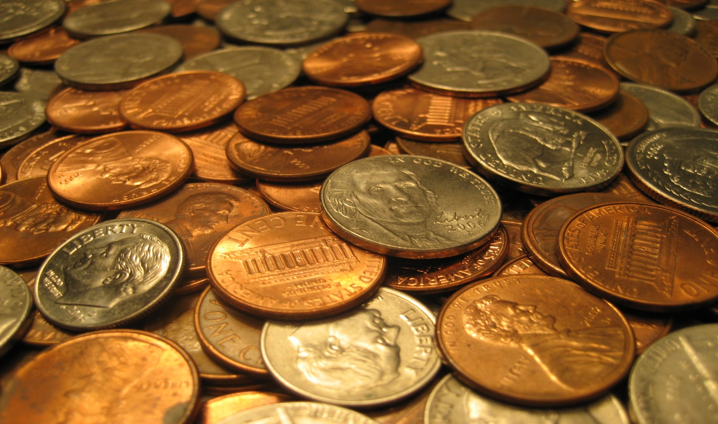
RAPPORT FINANCIER

Slide 55
COMMISSION DES FINANCES
Monsieur le Président,
Mesdames, messieurs,
L’exercice comptable 2024 présente un solde positif de 26 416.59€
L’avoir disponible est de153 742.83 € :
Cpte courant 48 168.34€
Cpte chpt France 11 856.80€
Livret C.M. 91 333.65€ Caisse 2 383.64€

Slide 56
COMMISSION DES FINANCES
RECETTES
Nous avons eu une augmentation de la licence 2€ et du nombre de licenciés et toujours un nombre important de mutations
Contrairement aux années précédentes les licences et inscriptions aux championnats départementaux sont réglées, je voudrais remercier ici le travail de notre secrétaire Christine et le trésorier Adjoint Gilles qui m’ont aidé dans cette tâche.

Slide 57
COMMISSION DES FINANCES
RECETTES
Les championnats départementaux et toutes nos manifestations ont attiré de nombreux participants, sans oublier notre Week End de Chalon qui, avec le soutien du conseil général, de la ville de Chalon, du Grand Chalon et de nombreux sponsors privés a été une réussite, moins importante que 2023 mais nous restons sur un excédent de 2 629.00€.

Slide 58
COMMISSION DES FINANCES
DEPENSES
Un solde de 284 796.87€ une augmentation de 14 000€ par rapport à 2023, qui est dû à la fiche financière fédérale (+4 500€) et celle de la BFC.(2 650€).
Indemnités championnats des clubs : inscriptions + 1500€.

Slide 59
COMMISSION DES FINANCES
L’indemnité pour les repas est passée de 20€ en 2023 à 23€ en 2024 et l’indemnité par nuitée si plus de 150kms à 20€ par personne au lieu de 16€ en 2023.
Pour encourager les jeunes à jouer au CDC, nous versons aux clubs la somme forfaitaire de 120€ par équipes ( Issy l’Evêque, Espérance St Marcel).

Slide 60
COMMISSION DES FINANCES
Les écoles de Pétanque labellisées 2022/2024 recevront la somme forfaitaire de 200€ (Mesvres, Toulon sur Arroux, Gergy, St Marcel, Charnay les Macon, Louhans).
Les équipes ayant participé au marathon jeune recevront la somme de 50€

Slide 61
COMMISSION DES FINANCES
Le comité directeur a décidé de faire une dotation aux provisions pour risques ou frais de justice 2000€, pour gros travaux : (il faudra envisager de changer les radiateurs, pour une économie d’énergie) : 5 000€, une provision pour championnat de France 5 000€.

Slide 62
COMMISSION DES FINANCES
Le comité directeur a décidé de faire une dotation aux provisions pour risques ou frais de justice, et une dotation aux provisions pour gros travaux : il faudra envisager de changer les fenêtres et la porte d’entrée, ceci pour une économie d’énergie et la sécurité du bâtiment : 14 000€
Contrairement aux années précédentes les licences et inscriptions aux championnats départementaux sont réglées, je voudrais remercier ici le travail de notre secrétaire Christine et le trésorier Adjoint Gilles qui m’ont aidé dans cette tâche.

Slide 63
COMMISSION DES FINANCES
J’espère avoir été clair, je termine en vous souhaitant Monsieur le Président, Mesdames Messieurs, de bonnes fêtes et une bonne année 2025.
Annie DUTRONC

Slide 64
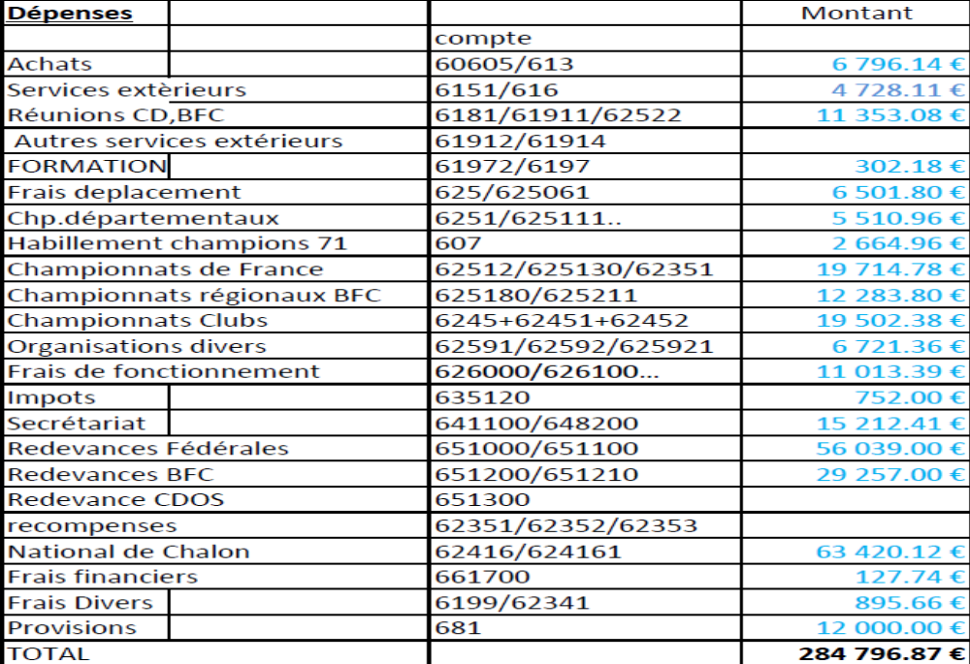
RAPPORT FINANCIER

Slide 65
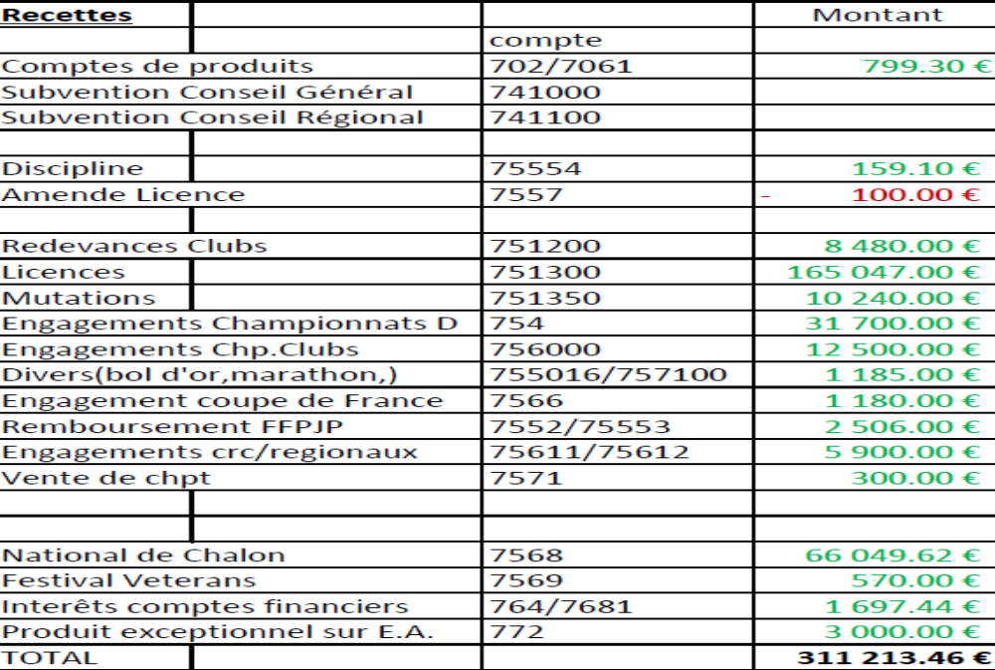
RAPPORT FINANCIER

Slide 66

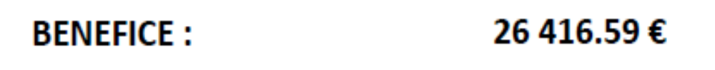
RAPPORT FINANCIER

Slide 67

Rapport des Vérificateurs aux Comptes.

Slide 68

Allocution des personnalités

Slide 69

Pause

Slide 70

Vote membres du CD71

Slide 71

REMISE DES RECOMPENSES

Slide 72

COMMISSION DES FINANCES

Slide 73
COMMISSION DES FINANCES
Budget prévisionnel 2025
et vote

Slide 74
COMMISSION DES FINANCES
BUDGET PREVISIONNEL2025
Monsieur le Président,
Mesdames, Messieurs,
Peu de changement sur le budget prévisionnel 2024, cette année pas d’augmentation prévue.
Il n’y a pas de changement de tarif pour les redevances, les licences, mutations ou duplicatas, cependant attention aux erreurs, elles nous sont facturées 5€.

Slide 75
COMMISSION DES FINANCES
BUDGET PREVISIONNEL2025
Les inscriptions à la Coupe de France restent à 20€ somme que nous redonnons intégralement à la fédération.
L’inscription au championnat club senior et féminin est de 40€.

Slide 76
COMMISSION DES FINANCES
BUDGET PREVISIONNEL2025
Le budget prévisionnel 2025 s’élève à 360 360€ une augmentation de 76 000€ par rapport à celui de 2024 ce qui est dû à l’augmentation du nombre de licenciés et l’organisation du championnat de France Doublette Mixte les 28 et 29 juin à Chalon.
M. le Président, Mesdames Messieurs, merci de m’avoir écoutée et je vous souhaite une bonne année sportive
La Trésorière Générale
Annie DUTRONC

Slide 77
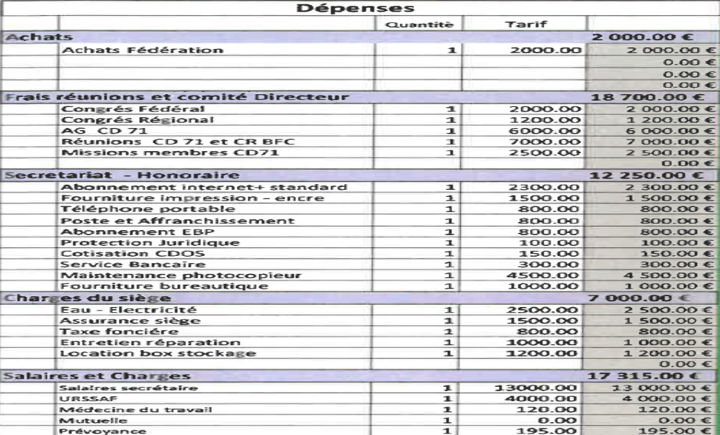
COMMISSION DES FINANCES
BUDGET PREVISIONNEL 2025

Slide 78
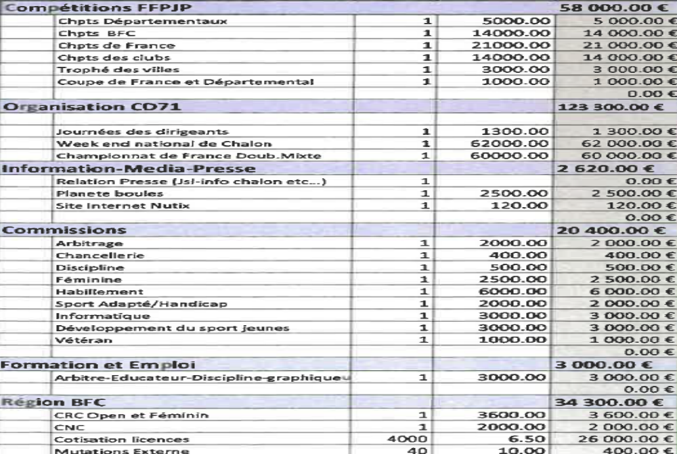
COMMISSION DES FINANCES

Slide 79
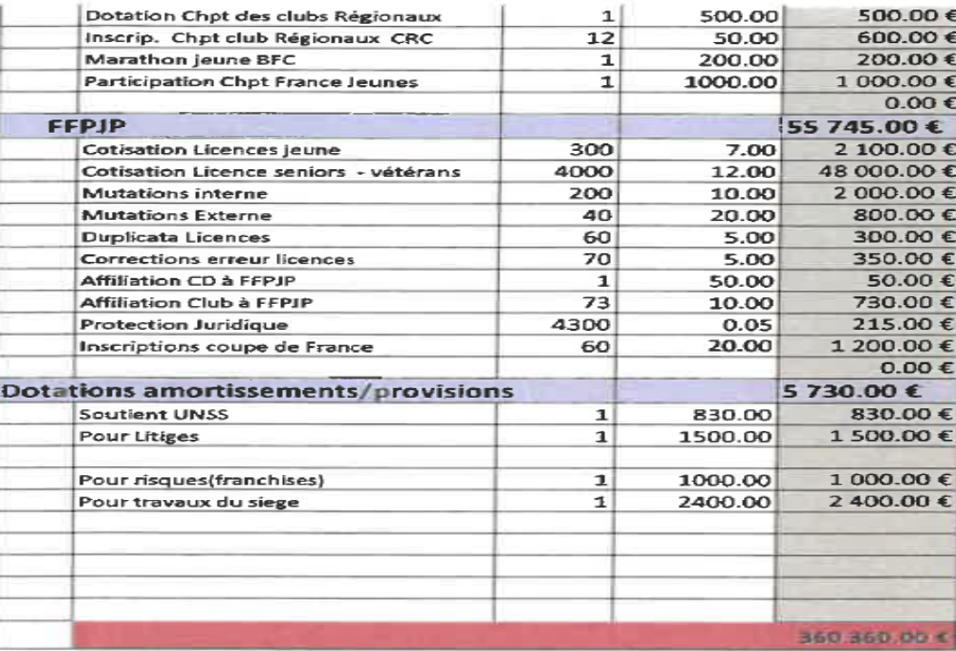
COMMISSION DES FINANCES

Slide 80
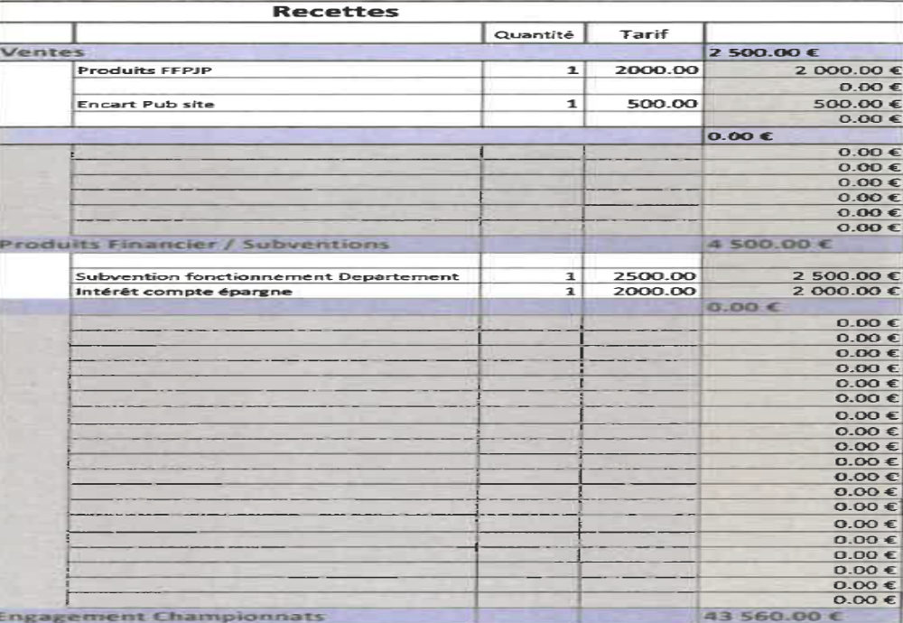
COMMISSION DES FINANCES

Slide 81
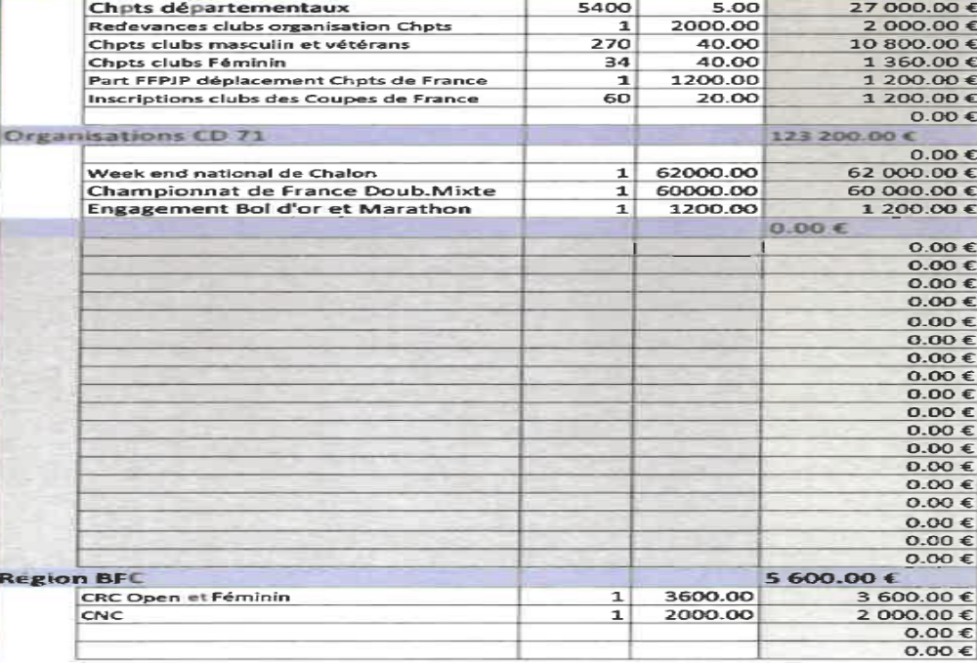
COMMISSION DES FINANCES

Slide 82
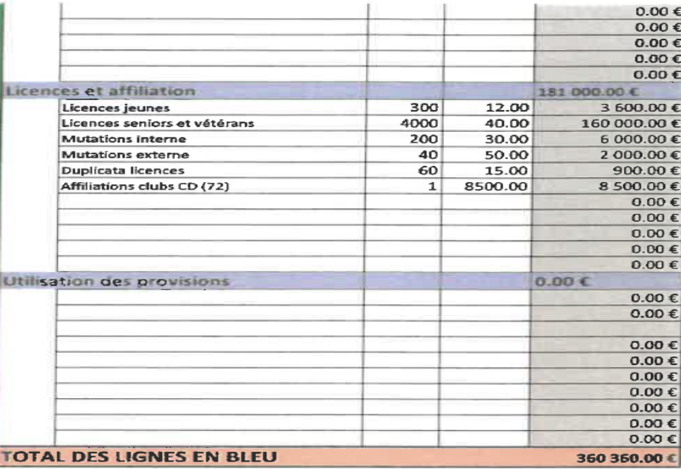
COMMISSION DES FINANCES

Slide 83

Annonces des résultats du vote des membres du CD71

Slide 84
Pause

Slide 85

Retrait du nouveau CD ,pour la désignation du nouveau Président

Slide 86
Vote pour la validation du nouveau Président

Slide 87

RAPPORT ARBITRAGE

Slide 88
RAPPORT D’ARBITRAGE 1/4
COMMISSION ARBITRAGE RAPPORT 2024
  Cette année 2024 qui a été bien chargée en arbitrage entre les championnats, les concours régionaux et nationaux et coupe de France ce n’est pas moins de douze arbitres qui ont officié cette année, je voulais les remercier pour leur travail et remercier les présidents pour leurs accueils

Slide 89
RAPPORT D’ARBITRAGE 2/4
il faudrait encore quelques arbitres en plus car certains arbitraient tous les Week- ends
Un arbitre et venu grossir nos rangs Mr Garcia Jean- Marc et Mr Desage qui va passer son examen début janvier

Slide 90
RAPPORT D’ARBITRAGE 3/4
Chez les joueuses et joueurs il y a beaucoup de mieux dans les comportements encore quelques-uns qui se prennent pour les rois du stade, il faut bien comprendre que nous ne sommes pas là pour nous faire rentrer dedans mais pour faire respecter le règlement, mais en général tout se passe bien.

Slide 91
RAPPORT D’ARBITRAGE 4/4
Mme Mr les président je vous remercie pour votre écoute et vous souhaites de bonnes de fin d’année à vous et vos familles ainsi qu’une très bonne année sportive 2025
Commission arbitrage CD 71
Jean Yves Rousseau.

Slide 92
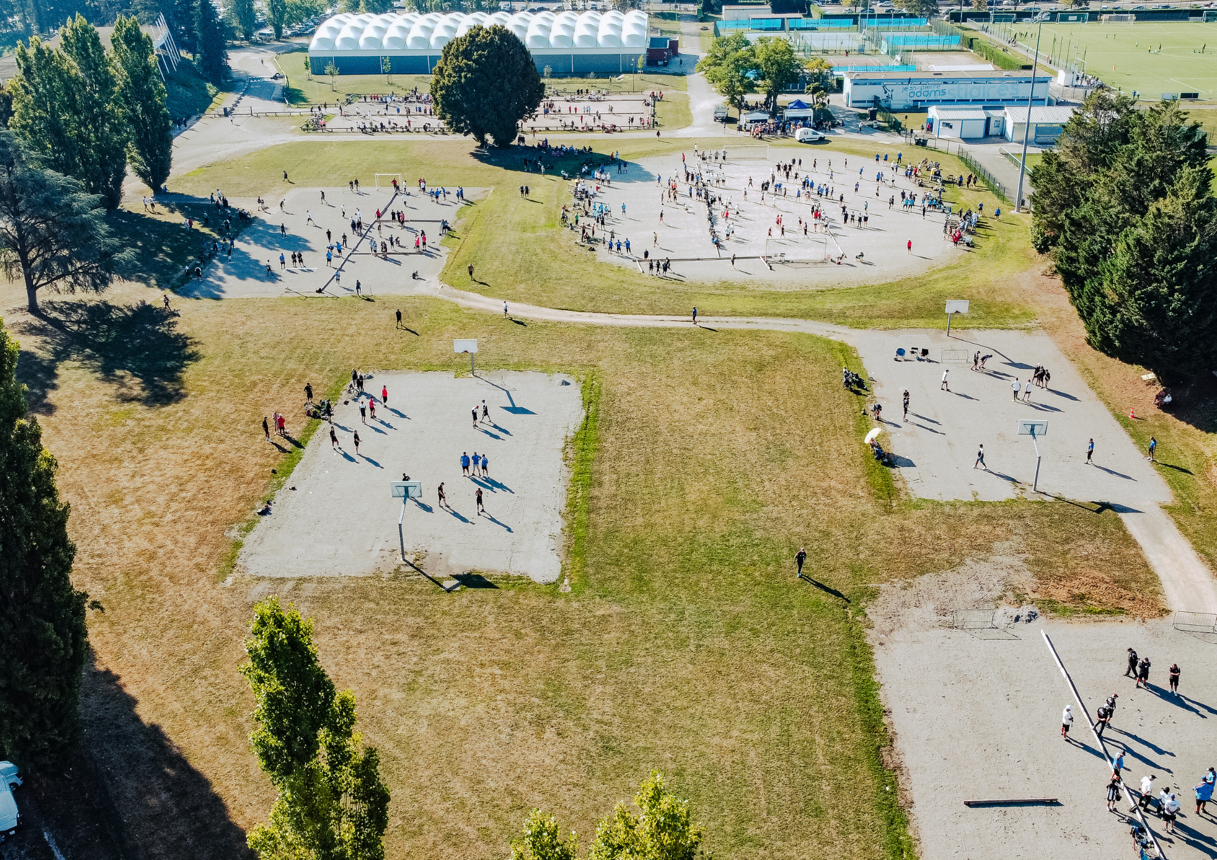
COMMISSION FEMININES
National Chalon sur Saône
Féminines 2024

Slide 93
COMMISSION FEMININE
Mesdames, Messieurs les Présidentes et Présidents
Clap de fin 2024 pour la commission féminine.
Annie Dutronc et moi-même Josiane Mercier avaient programmé le calendrier de nos manifestations :

Slide 94
COMMISSION FEMININE
Le bol d’or, le marathon féminin et les championnats de club féminin,
avec l’aide du maître d’œuvre en la matière Jean Louis Drago.
Toutes nos manifestations ont eu un vif succès.
Le bol d’or comptabilisait 48 équipes
Le marathon féminin 31 équipes
Le championnat des clubs 34 équipes

Slide 95
COMMISSION FEMININE
La commission féminine remercie le comité pour l’aide pécuniaire apportée lors de ces manifestations.
Nous remercions les clubs organisateurs, ainsi que tous leurs bénévoles pour leur investissement dans ces compétitions.

Slide 96
COMMISSION FEMININE
La commission féminine et moi-même présentons nos meilleurs vœux pour 2025 à toutes les joueuses et à leur famille.
Je vous remercie de m’avoir écouté.
La présidente de la commission féminine
JOSIANE MERCIER

Slide 97
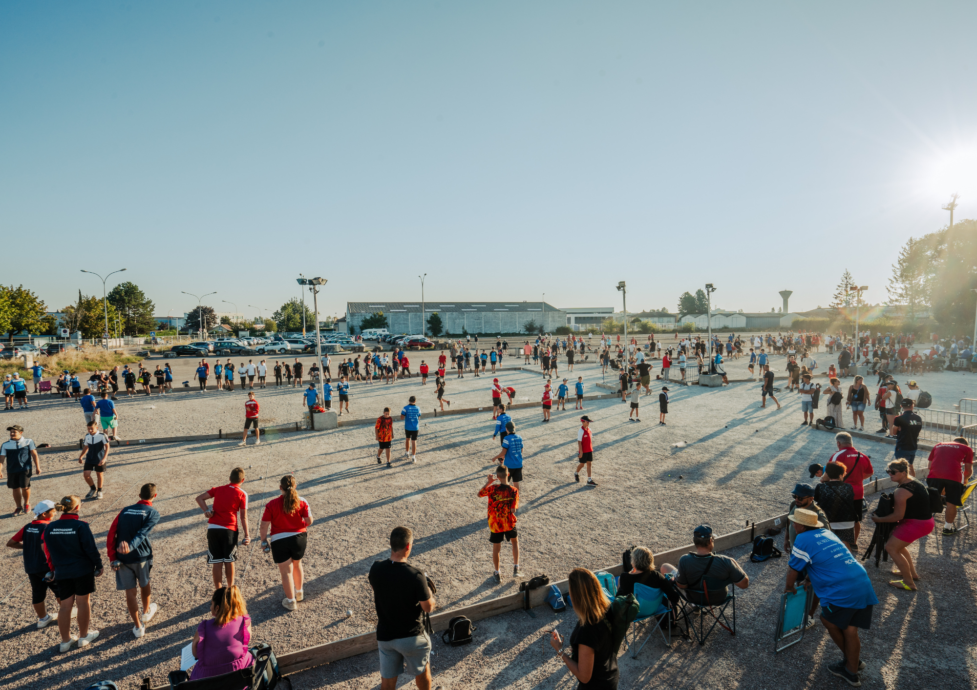
Commission jeunes
National Chalon sur Saône
Jeunes 2024

Slide 98
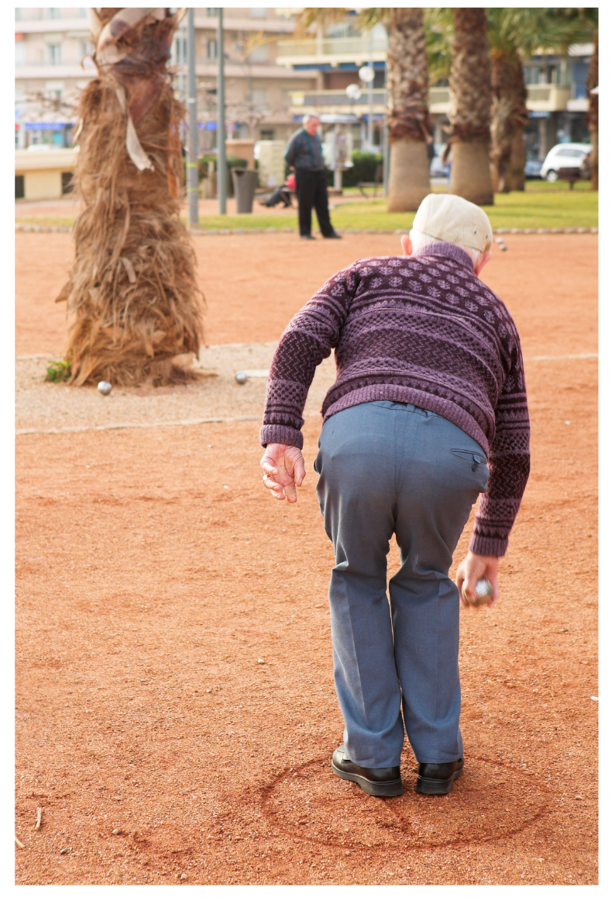
COMMISSION VETERANS

Slide 99
COMMISSION VETERANS
Mesdames, Messieurs,
Comme chaque année, vous savez que l’Assemblée Générale marque pratiquement la fin de l’exercice ; vous connaissez naturellement la particularité de l’AG d’aujourd’hui, mais elle inclut toutefois le bilan sportif consacré aux vétérans !
Côté effectif, le contingent des vétérans a poursuivi sa croissance... avec un effectif en hausse de 179 licences vis à vis de 2023 : c’est-à-dire + 32 femmes et + 147 hommes, pour dénombrer finalement 1862 vétérans : 1590 VH et 272 VF, soit 39,4% de son effectif total 2024.
Pour mémoire, en 2023, le CD comptait 1683 vétérans : (1443 VH et 240 VF).

Slide 100
COMMISSION VETERANS
Côté sportif, le menu de cette année fut plutôt riche : 22 clubs ont proposé 59 concours départementaux malgré le retrait de 3 d’entre eux. Ce sont donc 40 concours en doublette et 19 en triplette qui ont permis à 406 joueurs ou joueuses de glaner le point minimum ouvrant l’accès au Festival Vétérans.

Slide 101
COMMISSION VETERANS
Le Festival vétérans : c’est Mâcon qui l’organisa le 25 septembre, avec 43 équipes présentes, alignant ainsi 129 participants, soit le tiers des joueurs éligibles...
Vainqueur : l’équipe non homogène Bruno Litaudon, Christian Maugras (AP Autun), Franck De Simone (AP Chalon).
Finaliste : l’équipe Serge Coulon, Roland Gaudillère, Daniel Faugeras (AP Chalon).

Slide 102
COMMISSION VETERANS
Le championnat de S & L triplette :
C’est l’AP Autun qui en assura l’organisation, les 17 et 18 avril ; ainsi donc, pas surprenant que soit sacrée championne de S & L … une équipe d’Autun !
Champions : Dominique Champier, Eric Champier, Gilles Pasquelin (AP Autun).
Vice-champions : Georges Chavet, Alberto Cristovao, Jean Noël Varennes (AP Bourbon Lancy).
Au championnat de France, à Castelnaudary, nos champions de S & L perdent en 1/32e de finale.

Slide 103
COMMISSION VETERANS
Le Régional de Chalon sur Saône, le 13 septembre.
Il a affiché complet avec 128 équipes inscrites et 128 présentes.
Vainqueurs :
Christian Baumunier, Gilles Poifol, Francis Raimondini (USCVL).
Finalistes :
Bruno Delerue, Philippe Dole, Guy Fluzin (CD39 / NH).

Slide 104
COMMISSION VETERANS
Le Championnat Départemental des Clubs :
155 équipes ont participé (119 l’an dernier), réparties en 4 divisions.
En 4e division,
Vainqueur : La Celle en Morvan, finaliste : Ormes.
En 3e division,
Vainqueur : Boucicaut, finaliste: Le Breuil.
En 2e division,
Vainqueur: Oslon, finaliste : Issy l’Evêque.
En 1ere division :
Vainqueur : Paray le Monial, finaliste : AP Chalon.

Slide 105
COMMISSION VETERANS
Le Championnat Régional des Clubs :
Il s’est déroulé en 2 sessions de 2 jours : les 26 et 27 juin ; à Bans pour la 1ère division et à Sens pour la 2e division B, et les 18 et 19 septembre ; à Autun pour la 1ère division et Marzy pour la 2e division B.
Tellement attendu, il a enfin pu être mis en place cette année par le Comité Régional sur le modèle Open et Féminin.
Pour rappel, il comprend :
- 1 groupe 1ère division (CRC V1) composé de 8 équipes de la Région BFC.
- 2 groupes 2e division, l’un composé de 8 équipes de Franche Comté (CRCV 2A), l’autre composé de 8 équipes de Bourgogne (CRCV 2B).

Slide 106
COMMISSION VETERANS
Par contre, le CRCV ne permet pas l’accession à un CNC vétérans qui n’existe pas sous la forme Open et Féminin, mais il applique le principe montée / descente entre 1ère et 2e division et entre CRC et CDC.
Paray le Monial, vainqueur de la 1ère division du CDC accède ainsi au CRCV 2B.
Autun évoluait en CRCV1 : avec 1 match nul, 2 perdus et 4 gagnés, Autun se classe 3e et se maintient dans ce groupe.

Slide 107
COMMISSION VETERANS
Bourbon Lancy et St Marcel évoluaient en CRCV2B :
Bourbon Lancy, avec 2 matches nuls, 1 perdu et 4 gagnés se classe 2e et se maintient dans ce groupe.
St Marcel, avec 1 match nul, 1 perdu et 5 gagnés termine 1er de ce groupe et accède au CRCV1.
Nous pouvons féliciter Paray le Monial qui entre dans le giron Régional, Autun et Bourbon Lancy qui s’y maintiennent et St Marcel qui gravit un échelon.

Slide 108
COMMISSION VETERANS
Mesdames et Messieurs, avec plus de 60 concours départementaux, en comptant le Championnat de S & L et le Festival ; avec les 7 journées de CDC, et pour beaucoup la participation à la Coupe de France et départementale ; avec vos concours sociétaires ; avec le Régional, vous pouvez être convaincus que ce calendrier 2024 abondant vous a offert véritablement un festin perpétuel pour assouvir votre passion !
Mais alors, au regard de cet inventaire aussi touffu, on peut tout de même se demander où vous pouvez bien encore trouver le temps de vieillir !
Bonne fin d’année à toutes et tous.
Le Président de la Commission Vétérans
Christian Perraudin

Slide 109

COMMISSION DISCIPLINE

Slide 110

COMMISSION INFORMATIQUE

Slide 111
COMMISSION INFORMATIQUE
Mesdames, Messieurs, les présidentes et présidents.
La majorité des résultats concours ainsi que les inscriptions championnats, arrivent par voie informatique ce qui soulage le travail du et de la secrétaire administrative.

Slide 112
COMMISSION INFORMATIQUE
Vous avez pu constater tout au long de l’année la mise en ligne des résultats en live direct des divers Championnat qualificatif sur le site du CD 71.
Et également pour les clubs qui en font une demande les résultats en live direct des régionaux sont possibles

Slide 113
COMMISSION INFORMATIQUE
Je rappelle que la commission informatique est ici pour aider les clubs aussi, et de les accompagner quand ils le souhaitent pour divers concours et aussi par l’apport d’un soutien technique et matériel.
Toute demande doit faire l'objet par mail au CD71 ou à moi-même.

Slide 114
COMMISSION INFORMATIQUE
Une petite révolution est en marche au niveau de la FFPJP courant 2023, j’ai participé à un groupe de travail pour les formations de graphiqueurs.
Nous avons eu plusieurs réunions avec divers membres de la fédé ainsi que des volontaires des divers régions. Ce n’ est quand début d’année 2024 que nous avons élaboré un programme de formation commun et défini les différents réfèrents par région. Pour la BFC, je me suis porté volontaire, le terme graphiqueurs disparait et devient Gestionnaire de Table de Marque (vous entendrez de plus en plus parler de GTM).

Slide 115
COMMISSION INFORMATIQUE
A ce jour je ne peux pas vous en dire davantage si ce n’est que la formation sera sur deux niveaux et se déroulera sur une journée et demie
Il faut attendre la nouvelle équipe de la FFPJP pour la validation finale et nous vous communiquerons les détails dès que l’on aura l’accord de la FFPJP

Slide 116
COMMISSION INFORMATIQUE
Pour rappel le calendrier sera consultable sur le site courant janvier 2025.
Il se trouvera dans la rubrique calendrier, il est consultable, téléchargeable et il est aussi imprimable.
https://cd71petanque.net/

Slide 117
COMMISSION INFORMATIQUE
Petit rappel, pour les clubs qui organisent des nationaux et des régionaux, dès que vous avez votre affiche officielle, il faut nous envoyer par fichier au format jpeg ou pdf par mail au CD71 afin que je puisse mettre vos affiches sur le site du CD71 et j’enverrai aussi au responsable du site de la BFC afin qu'elles apparaissent aussi.

Slide 118
COMMISSION INFORMATIQUE
Nous avons sonorisé les carrés d’honneurs le lendemain des préqualifs des championnats afin de soulager les clubs qui n’ont pas les moyens d'investir dans de bonnes sonos.
Le but était également de donner une bonne image de marque du club organisateur et du CD71 lors du protocole, des phases finales et remises des récompenses en présences des personnalités.

Slide 119
COMMISSION INFORMATIQUE
Le Comité Directeur à décider de reconduire cette opération pour l’année 2025.
Merci de m’avoir porté attention,
Je vous souhaite à vous et à vos proches une bonne fin d’année, passez de bonnes fêtes
Le responsable commission informatique
PASCAL DUGAST

Slide 120
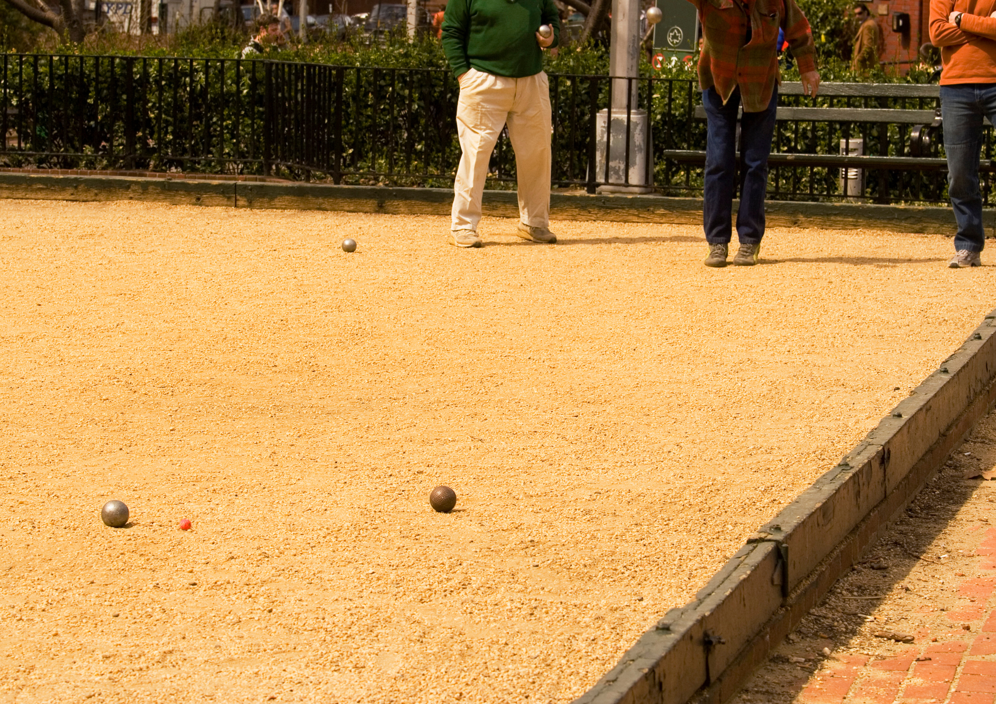
Commission Championnat des clubs

Slide 121

Commission Championnat des clubs
Mesdames, Messieurs les présidents de clubs
C'est avec plaisir que je vous présente le rapport de la commission du Championnat des clubs pour la saison 2024.
Je tiens à féliciter les clubs de TOULON SUR ARROUX et du CREUSOT pour l’organisation des finales du Championnat des Clubs. Je tiens à remercier en mon nom et celui du comité à Mr Cyril DESROCHES pour avoir pris en main l’organisation du championnat club jeu provençal, merci à lui.
Par rapport à la saison 2023, le nombre de clubs et d'équipes sont en hausse

Slide 122
Commission Championnat des clubs
69 Clubs pour le championnat Départemental 1 de plus.
309 Equipes pour le Championnat Départemental (9 de plus)qui se divise ainsi :
142 équipes Séniors – Plus 6 par rapport à 2023.
127 Equipes Vétérans – Plus 8 par rapport à 2023
34 Equipes Féminines – Moins 6 par rapport à 2023
6 équipes en Jeu Provençal – Plus 1 par rapport à 2023.

Slide 123
Commission Championnat des clubs
Joueurs et Joueuses qui ont participé aux championnats (Sénior – Vétéran et Féminin)
Joueurs Vétérans Masculins (1065) – Joueuses Vétérans Féminins (182)
Joueurs Séniors Masculins (1030) Joueuses Féminins (223)
Joueurs Juniors Masculins (16) – Joueuses Juniors Féminin (6)
Joueurs Cadets Masculins (6) – Joueuses Cadets Féminin (2)
Joueurs Minimes Masculins (0) – Joueuses Minimes Féminin (1) – TOTAL 2531

Slide 124
Commission Championnat des clubs
Je soulignerais encore que certains clubs ne jouent pas le jeu, ils n’envoient pas les feuilles de match au comité ou très en retard. Je vous rappelle que le club recevant une journée est le seul responsable de l’envoi des feuilles de match dans les 48 heures
- Certaines feuilles de match sont des chiffons : manque n° de licence, que le prénom inscrit ou score inversé.

Slide 125
Commission Championnat des Clubs
Les capitaines d’équipes devront être attentifs quand ils remplissent la feuille de match à la fin des rencontres.
- Les clubs qui désirent recevoir une journée doivent le faire, soit par écrit ou par mail.
- Les clubs inscrits devront prendre une journée de championnat.
- Le calendrier vous sera envoyé par mail et sera lisible sur le site du comité.

Slide 126
Commission Championnat des Clubs
- Les clubs devront obligatoirement envoyer la liste des joueurs ou joueuses
Évoluant dans chaque équipe au comité de Saône et Loire.
- Rappel : les Clubs qui ont une équipe qui évolue en régional, ne pas les inscrire en Championnat Départemental lors des inscriptions.
Prévision pour 2025 :
Les tenues homogènes seront obligatoires le haut et le bas.

Slide 127
Commission Championnat des Clubs
Les rencontres séniors et féminines débuteront à 8h30.
La première Journée débutera le samedi 21 Juin l’après-midi à 14h30
Si les clubs recevant une journée ne retournent pas leurs feuilles de match dans les 48 heures au comité, seront passibles d’une amende de 50€.
Je terminerai mon rapport en vous donnant le palmarès de la saison 2024.

Slide 128
Commission Championnat des Clubs
Palmarès 2024:
En 1ère Division Séniors: TOURNUS 1
L’équipe accède au niveau régional pour la saison 2025.
En 2ème Division Séniors: E.P LAIZEENNE 1
L’équipe accède en 1ère division pour la saison 2025 en compagnie de.
(ISSY L’EVEQUE 1 – LA CELLE EN MORVAN 2 – MARNAY 2)
En 3ème Division Séniors: DIGOIN 1
L’équipe accède en 2ème division pour la saison 2025 en compagnie de.
(CUISEAUX 1 – TOURNUS 2 – PETANQUE DE LA VALLEE 1)

Slide 129
Commission Championnat des Clubs
En 4ème Division Séniors : E.P LAIZEENNE 4
L’équipe accède en 3ème division pour la saison 2025 en compagnie de.
(MACON 2 – CHAGNY 2 – ORMES PETANQUE 3 – LA BRIERETTE 1 – E.P LAIZEENNE 4 GIVRY 2 – J.P MONTCEAU 1 – ST LAURENT D’ANDENAY 1)
En Vétérans 1ère Division: PARAY LE MONIAL 1
L’équipe accède au niveau régional pour la saison 2025.

Slide 130
Commission Championnat des Clubs
En Vétérans 2ème Division: OSLON 1
L’équipe accède en 1ère division pour la saison 2025 en compagnie de.
(ISSY L’EVEQUE 1)
En Vétérans 3ème Division: A.P CHALON BOUCICAUT 1
L’équipe accède en 2ème division pour la saison 2025 en compagnie de.
(BOURBON LANCY 2 – VARENNES PETANQUE 1 – LE BREUIL 2)

Slide 131
Commission Championnat des Clubs
En Vétérans 4ème Division: LA CELLE EN MORVAN 1
L’équipe accède en 3ème division pour la saison 2025 en compagnie de.
(ORMES PETANQUE 1 – PARAY LE MONIAL 4 – A.P CHALON 4 – EPINAC 1
ST MARCEL 4 – SENNECEY LE GRAND 1 – VARENNES PETANQUE 4)
En Féminine1ère Division: ST MARCEL 2
L’équipe accède au niveau régional pour la saison 2025.

Slide 132
Commission Championnat des Clubs
En Féminine2ème Division: ABPF-LESSARD-NAT 1
L’équipe accède en 1ère division pour la saison 2025 en compagnie de.
(J.P BOIS DU VERNE 1 – CLUNY 1)
Jeu Provençal : CRECHES SUR SAONE 1
L’équipe accède au niveau Régional pour la saison 2025.

Slide 133
Commission Championnat des Clubs
Pour tous renseignements, je me tiens à votre disposition.
Je vous remercie de votre attention et souhaite à tous les clubs de très bonnes fêtes de fin d’Année et une bonne saison 2025.
J.L DRAGO

Slide 134

Annonce résultat vote du Président

Slide 135

Désignation des membres pour les commissions des votes et Renouvellement des Vérificateurs aux Comptes.

Slide 136

Réponses Questions Diverses
VOUS AVEZ LA PAROLE

Slide 137

Clôture de l’assemblée et verre de l’amitié

